Slide 1



Интегрированное занятие
для детей подготовительной группы
Мелехова Е.И., воспитатель
Цивилёва В.В., учитель-логопед

Slide 2


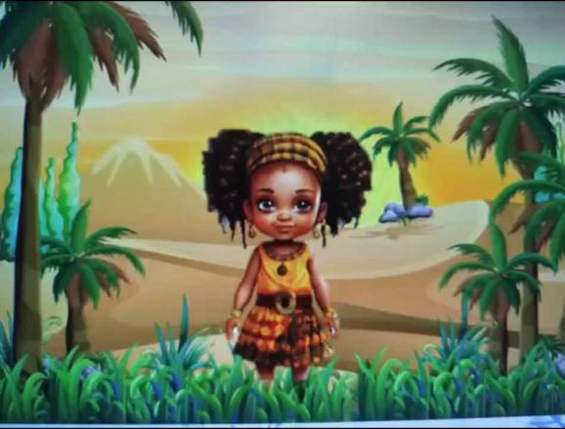

Slide 3
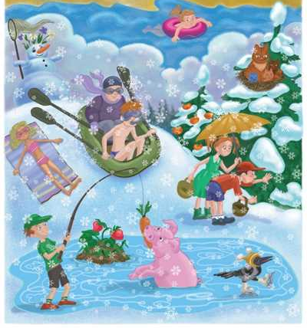


Slide 4


Slide 5

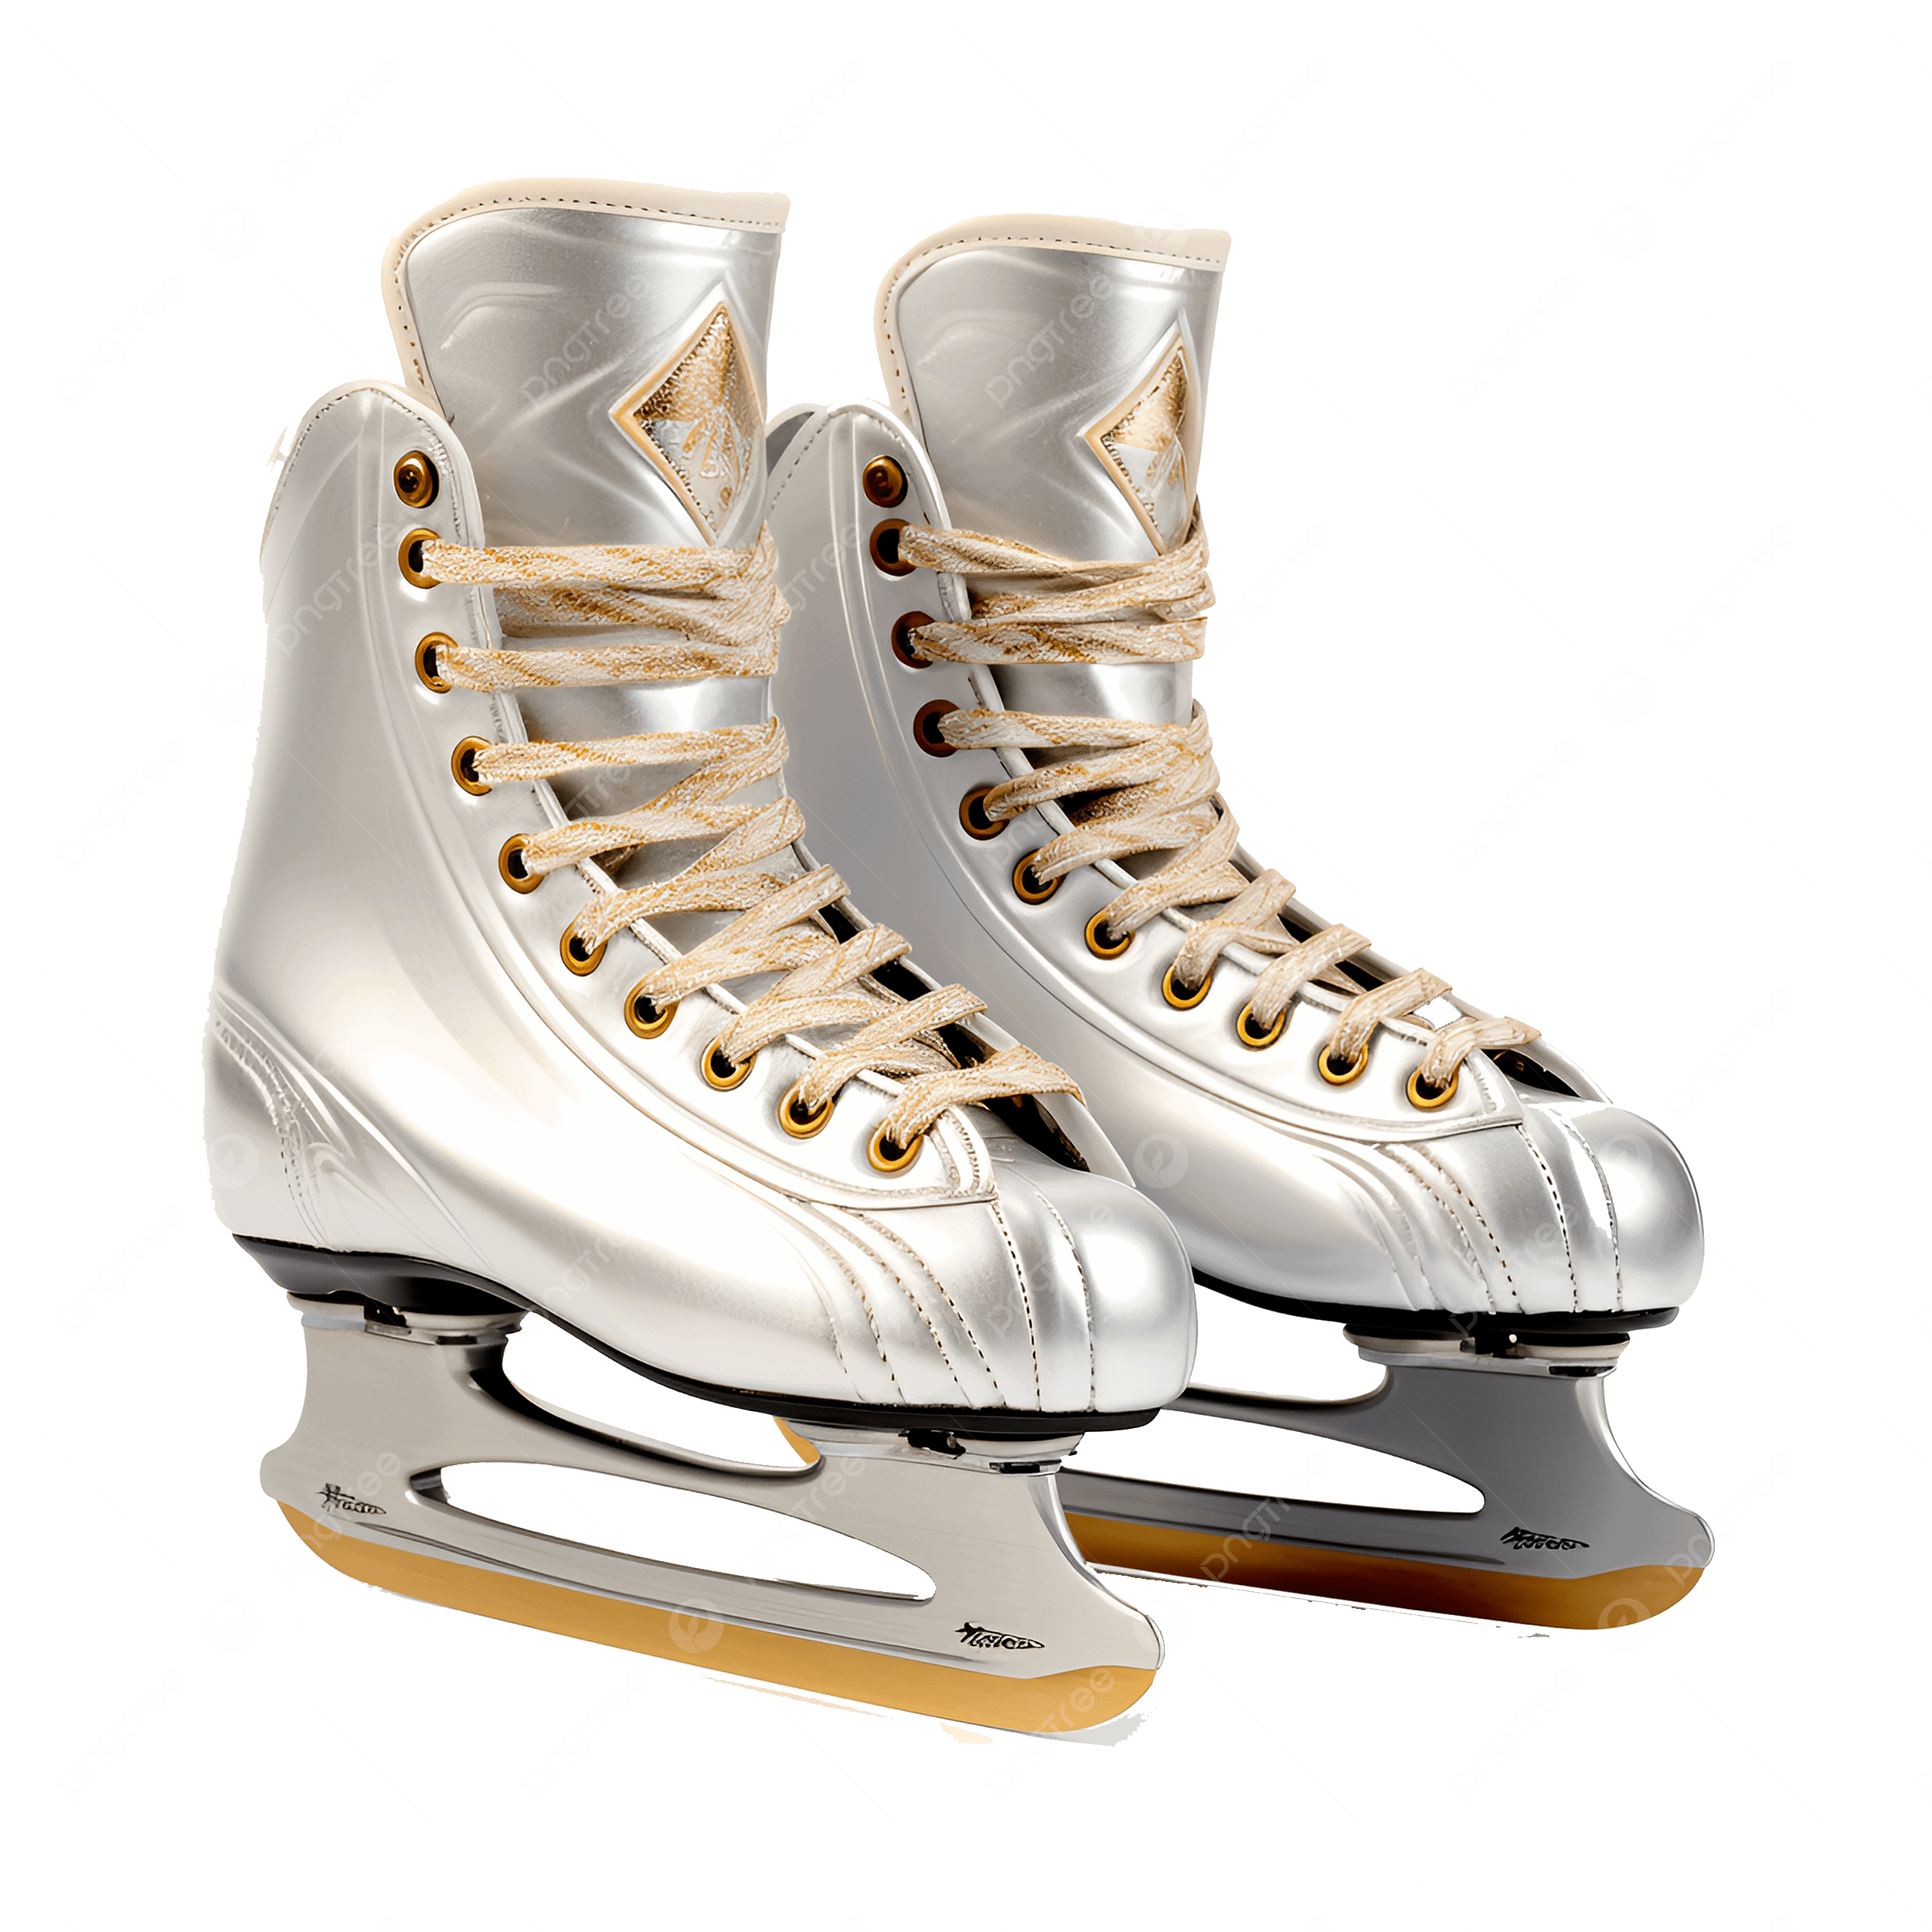
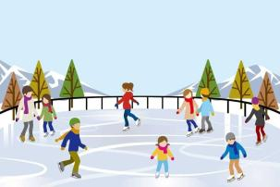
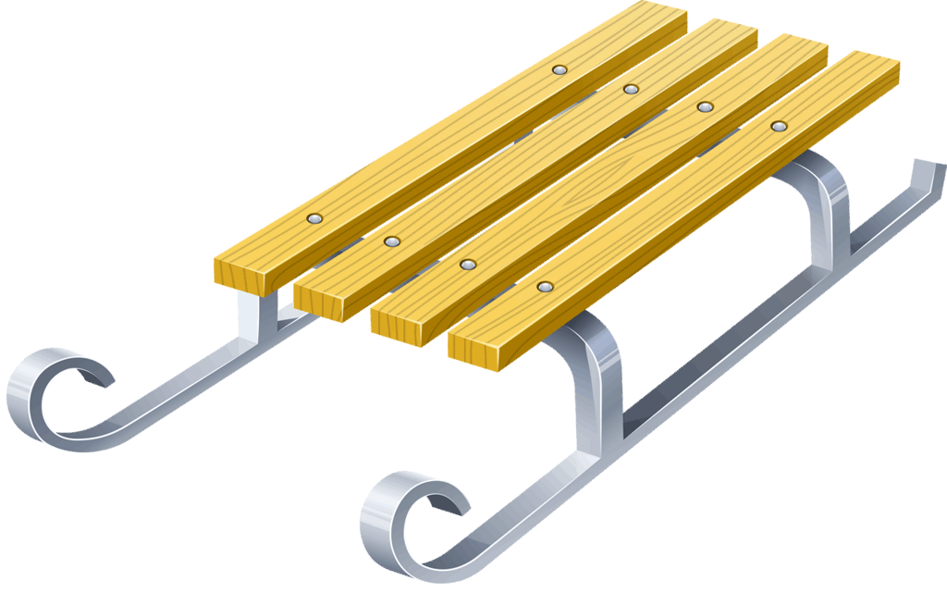
Зимние загадки
Два стальных блестящих братца
По катку кругами мчатся.
Лишь мелькают огоньки.
Что за братики?
По сугробам возле речки
Едут длинные дощечки,
Ищут горочки повыше.
Назови дощечки!
Все лето стояли,
Зимы ожидали.
Дождались поры –
Помчались с горы
Мы в морозный день с друзьями
Снег из шланга поливали.
Как появится ледок,
Значит, все — готов...

Slide 6
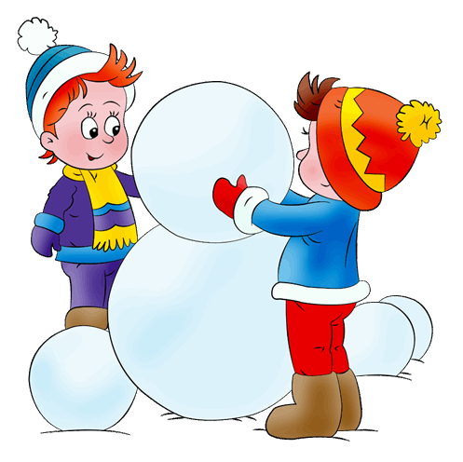
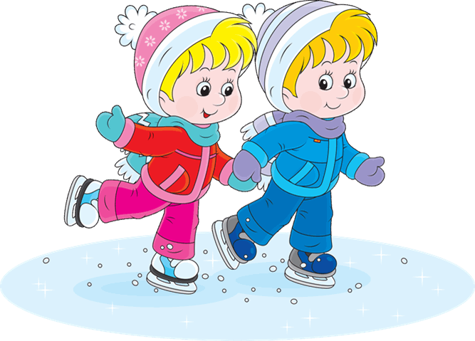
Физминутка
Мы зимой в снежки играем, мы играем, мы играем.
По сугробам мы шагаем, мы шагаем, мы шагаем.
И на лыжах мы бежим, мы бежим, мы бежим.
На коньках по льду летим, мы летим, мы летим.
И снегурку лепим мы, лепим мы, лепим мы.
Гостью зиму любим мы, любим мы, любим мы.

Slide 7
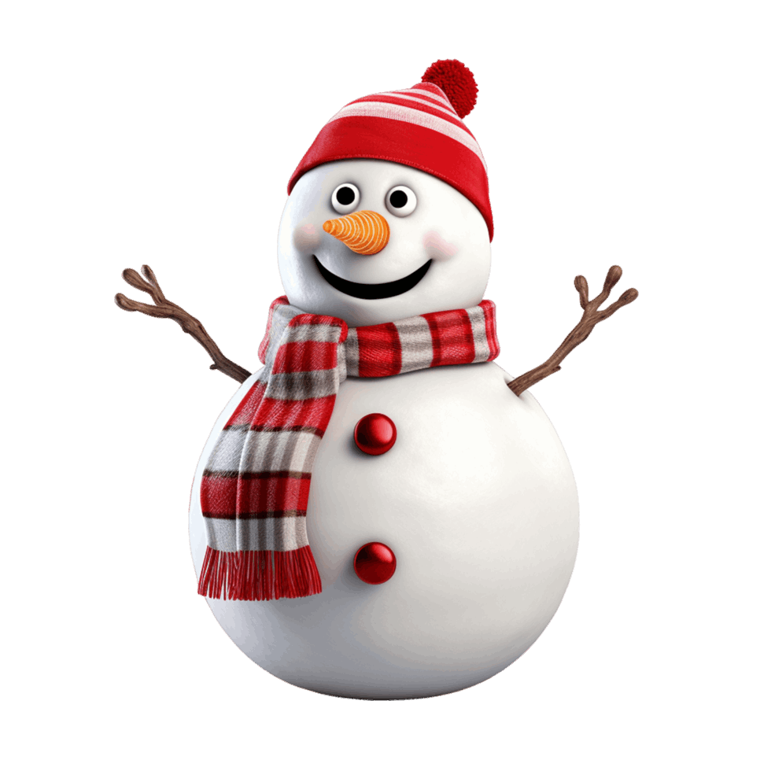










6
- Посмотрите и сосчитайте, сколько весёлых снеговиков слепили дети.

Slide 8
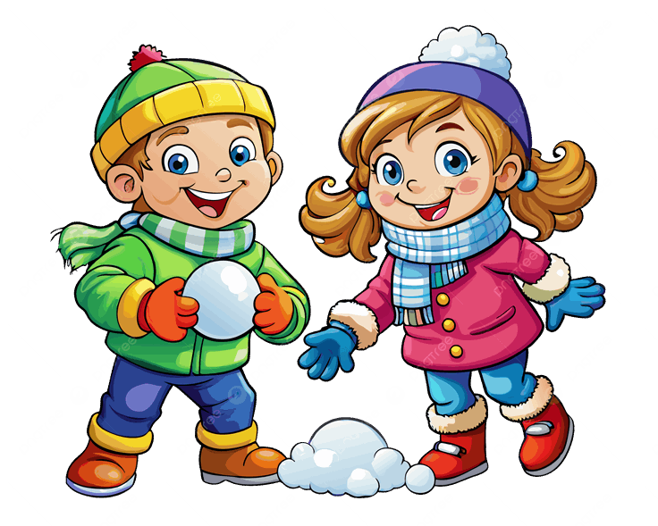

5
- Посмотрите и сосчитайте, сколько крепких снежков слепили дети.

Slide 9
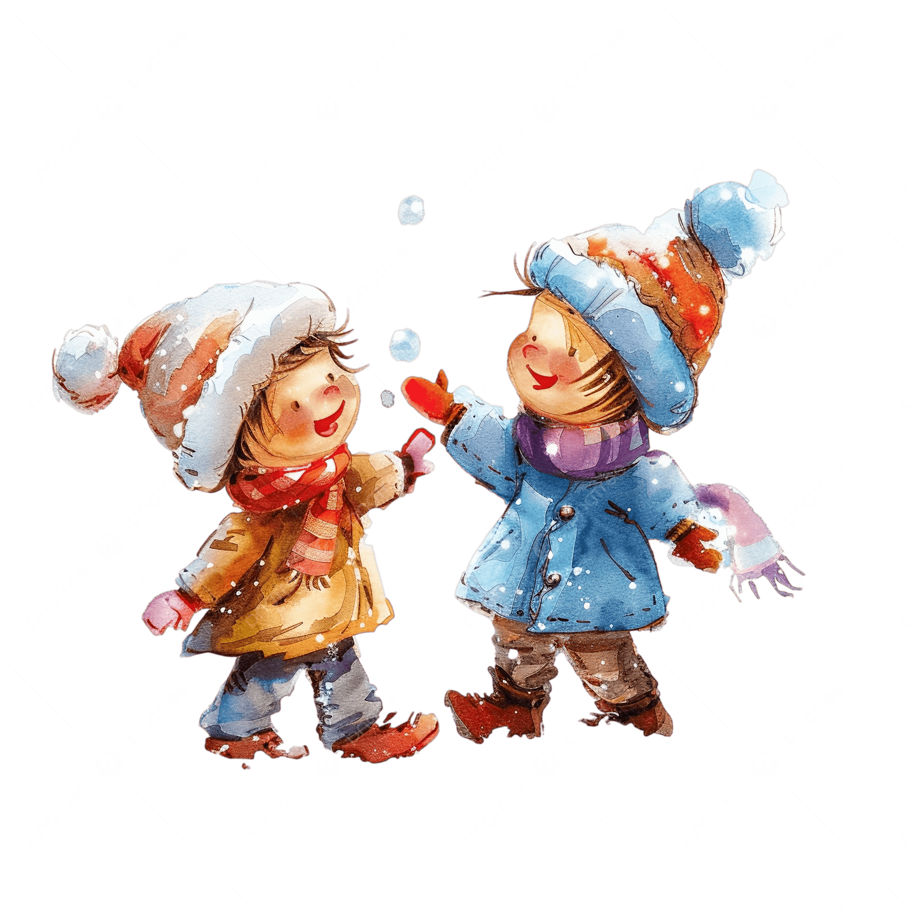

3
- Посмотрите и сосчитайте, сколько красивых снежинок поймали дети.

Slide 10

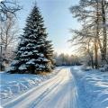


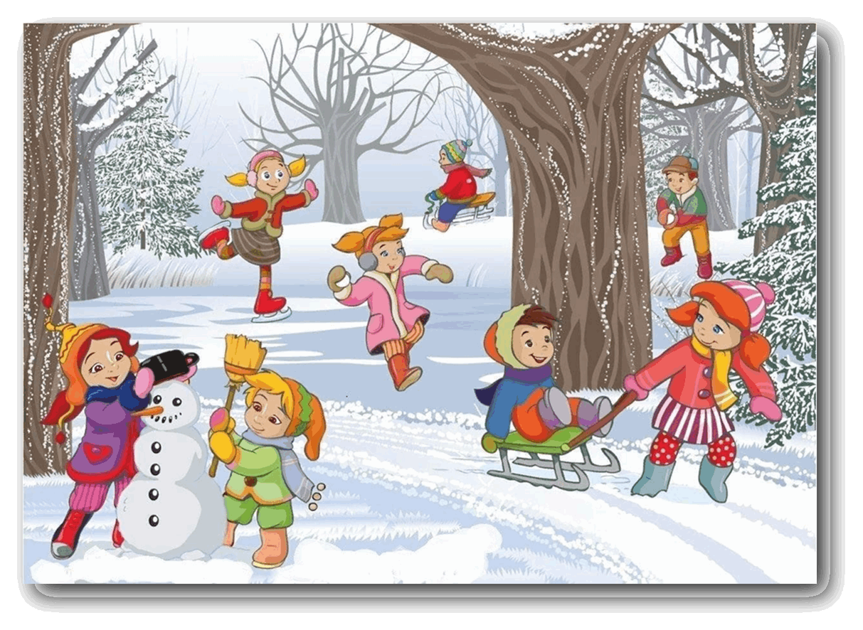

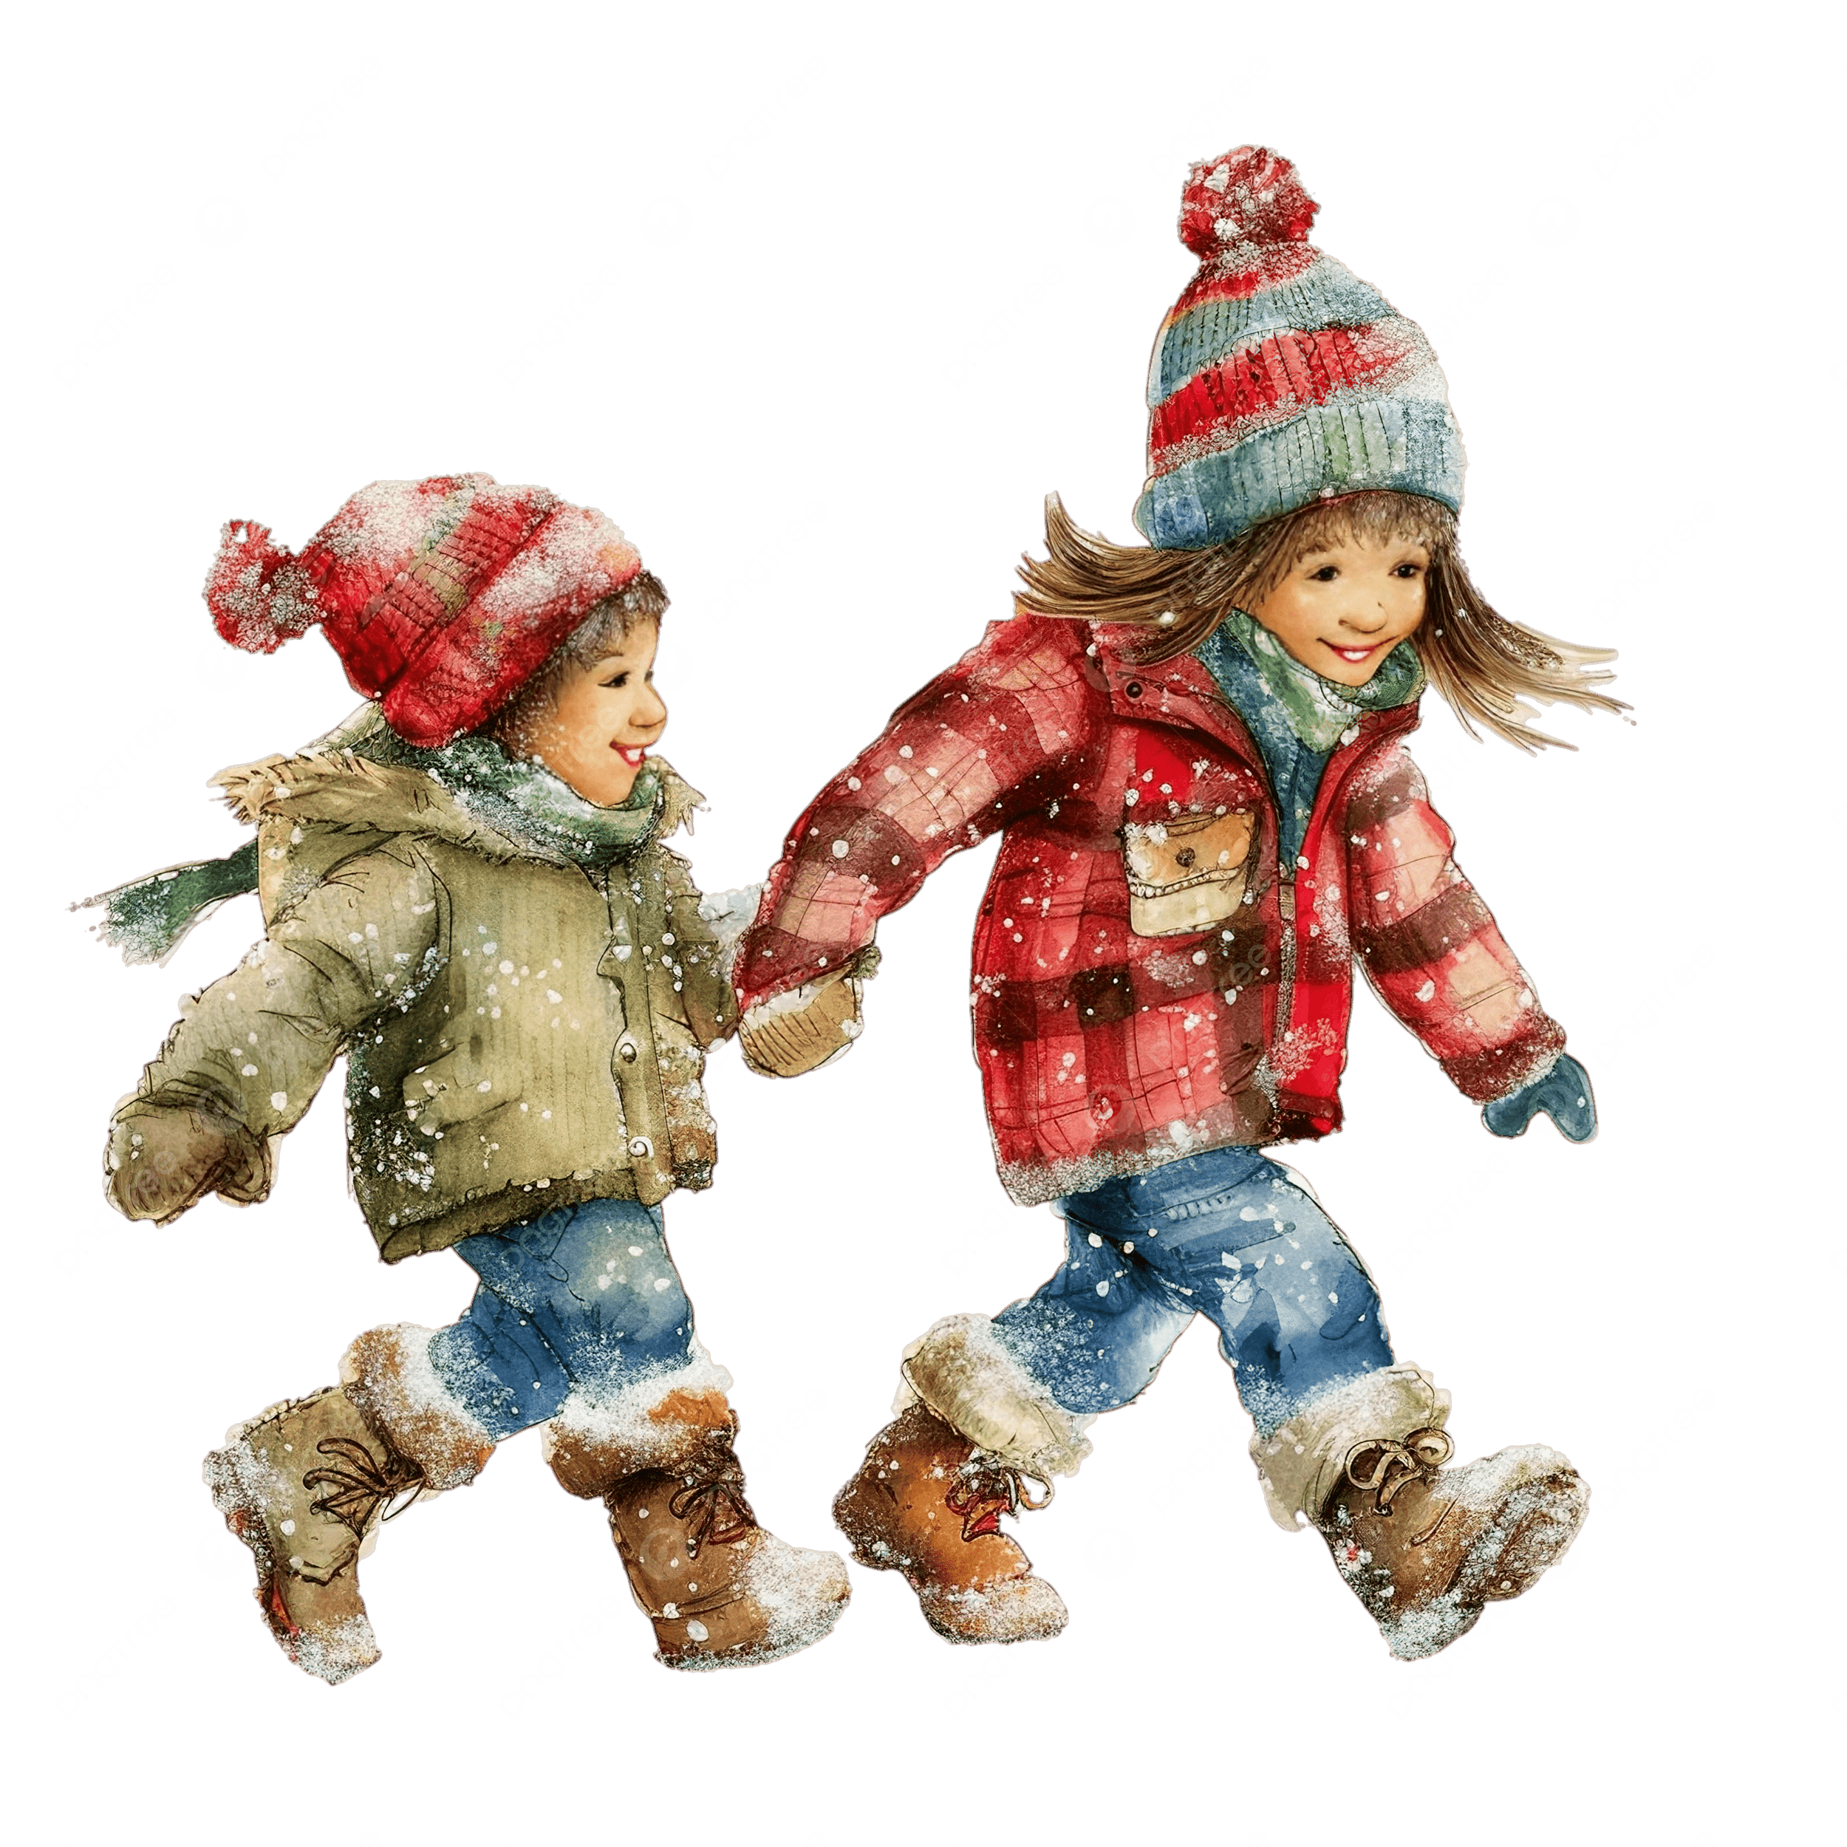



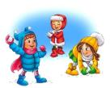


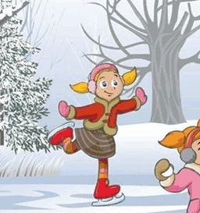

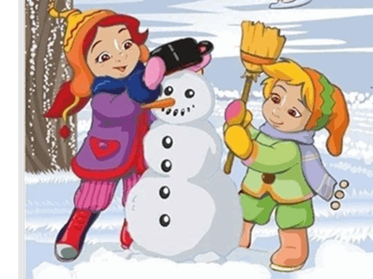

Сюжетная картина «Зимние забавы»

Slide 11

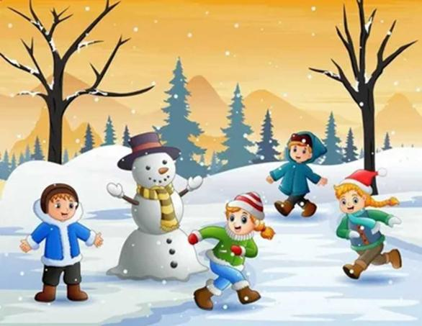
Музыкальная игра «Бывает – не бывает»

Slide 12

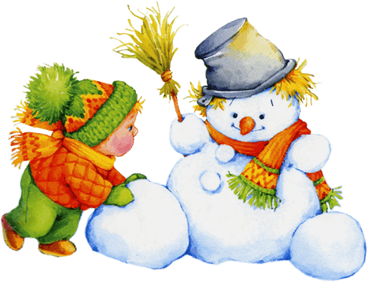
Спасибо за внимание!

